Slide 1
Γεωχημεία
Ενότητα 1: Γεωχημικές διεργασίες στο εσωτερικό της γης
Χριστίνα Στουραϊτη
Σχολή Θετικών Επιστημών
Τμήμα Γεωλογίας και Γεωπεριβάλλοντος

Slide 2
Γεωχημικές διεργασίες στο εσωτερικό της γης
ΓΕΩΧΗΜΕΙΑ ΠΥΡΙΓΕΝΩΝ ΠΕΤΡΩΜΑΤΩΝ
-Κύρια Στοιχεία
-Ιχνοστοιχεία

Slide 3
Εισαγωγή
Χημική σύσταση
Από όλες τις περίπλοκες ταξινομήσεις των πυριγενών πετρωμάτων η χημική σύσταση αποτελεί το πιο χαρακτηριστικό στοιχείο (ταυτότητα) για την ταξινόμηση ενός πυριγενούς πετρώματος.
Γιατί;
Η σύσταση του πετρώματος, συνήθως, αντιπροσωπεύει τη σύσταση του μάγματος, έτσι μας δίνει πληροφορίες για την πηγή του μάγματος, δηλαδή το πέτρωμα από το οποίο προήρθε το μάγμα, μέσω της διεργασίας της μερικής τήξης.
Η χημική σύσταση του μάγματος καθορίζει, ποιά ορυκτά θα σχηματιστούν και σε ποιές αναλογίες.
Το σύνολο των ορυκτών που κρυσταλλώνονται από ένα μάγμα ίδιας χημικής σύστασης με το πέτρωμα, λέγεται Norm (normalisation – κανονικοποίηση της χημικής σύστασης με βάση την τυπική σύσταση των ορυκτών) . Η Norm είναι η υπολογισμένη δυνητική ορυκτολογική σύσταση ενός πετρώματος. Μας βοηθά να συγκρίνουμε πετρώματα μεταξύ τους.
Επειδή η μεταβολή στη χημική σύσταση των πετρωμάτων δίνει ένα συνεχές εύρος, δεν είναι εύκολο , στη πράξη, να ξεχωρίσουμε διαφορετικά πετρώματα.
Η χημική σύσταση δεν μπορεί να προσδιορισθεί στο ύπαιθρο, έτσι οι χημικές ταξινομήσεις προϋποθέτουν αναλύσεις στο εργαστήριο και δεν μας βοηθούν στην εργασία υπαίθρου.

Slide 4
Απλή ταξινόμηση ηφαιστειακών πετρωμάτων στο ύπαιθρο
Ονοματολογία | Βασικά ορυκτά (+ υαλώδης κύρια μάζα) | Άλλα ορυκτά (παρόντα ή όχι)
Βασάλτης | Ολιβίνη (Olivine) | Κλινοπυρόξενος (Cpx), Ορθοπυρόξενος (Opx), Πλαγιόκλαστο (Plag.)
Βασανίτης | Ολιβίνη + Αστριοειδή (Nepheline/Leucite) | Cpx, Plag
Ανδεσίτης | (χωρίς ολιβίνη) άφθονο Πλαγιόκλαστο (Plag.) | Κλινοπυρόξενος (Cpx), Ορθοπυρόξενος (Opx), Κεροστίλβη (Hbl.)
Τραχύτης | Κ-Άστριο (Sanidine) + Πλαγιόκλαστο (Plag.) | Na-Cpx, Hornblende, Biotite
Δακίτης | Πλαγιόκλαστο (Plag.) + Κεροστίλβη (Hbl) | Cpx, Opx, Biotite
Ρυόλιθος | Χαλαζία (Quartz) | Sanidine, Biotite, Plag., Hornblende, Cpx, Opx
+ υαλώδης κύρια μάζα αυξάνει συνήθως από Βασάλτη → ρυόλιθο

Slide 5
Περιεχόμενα
Μαγματικές διεργασίες και μαγματική διαφοροποίηση (ανασκόπηση γνώσεων Πετρολογίας Πυριγενών)
Κύρια Στοιχεία
Ιχνοστοχεία

Slide 6
1. Μαγματική Διαφοροποίηση
Οι φυσικές διεργασίες που προκαλούν μεταβολή στη σύσταση του μάγματος, από τη στιγμή που σχηματίζεται (τήγμα - ρευστή φάση) έως ότου ολοκληρωθεί η στερεοποίηση του (πέτρωμα – στερεά φάση) μαγματική διαφοροποίηση.
Το σύνολο των πετρωμάτων που προέρχονται από διαφοροποίηση της σύστασης ενός αρχικού (μητρικού) μάγματος, ονομάζεται μαγματική σειρά.

Slide 7
2. Μαγματική Σειρά
Παράδειγματα:
γρανοδιοριτικής σύστασης μάγμα θα μας δώσει την εξής ακολουθία πετρωμάτων:
Γρανοδιορίτη – Γρανίτη - Απλίτη & Πηγματίτη
μαγματική σειρά
Βασαλτικής σύστασης μάγμα θα μας δώσει την εξής ακολουθία πετρωμάτων:
Βασάλτη – Βασαλτ. Ανδεσίτη – Ανδεσίτη – Δακίτη – Ρυόλιθο
μαγματική σειρά

Slide 8
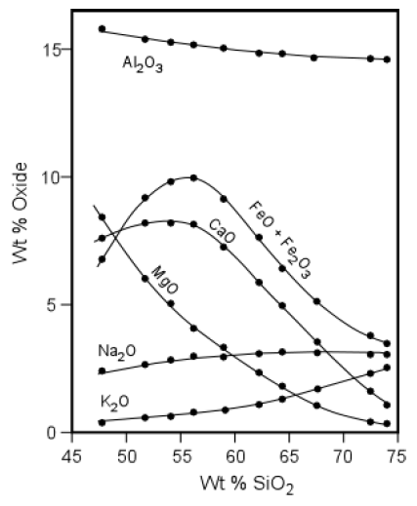
Μαγματική Σειρά - Κύρια Στοιχεία
Μεταβολή στη σύσταση (%) των κύριων στοιχείων σε σχέση με το SiO₂, είναι γραμμική:
γραμμική συσχέτιση – τάση (trendline)
συνεχής ευθεία
Καμπύλη ή τμήματα με διαφορετική κλίση (θετική ή αρνητική)
Αλλαγή κλίσης στη γραμμή τάσης→ένδειξη για το ορυκτο/ορυκτά που κρυσταλλώνονται από το αρχικό μάγμα
1

Slide 9
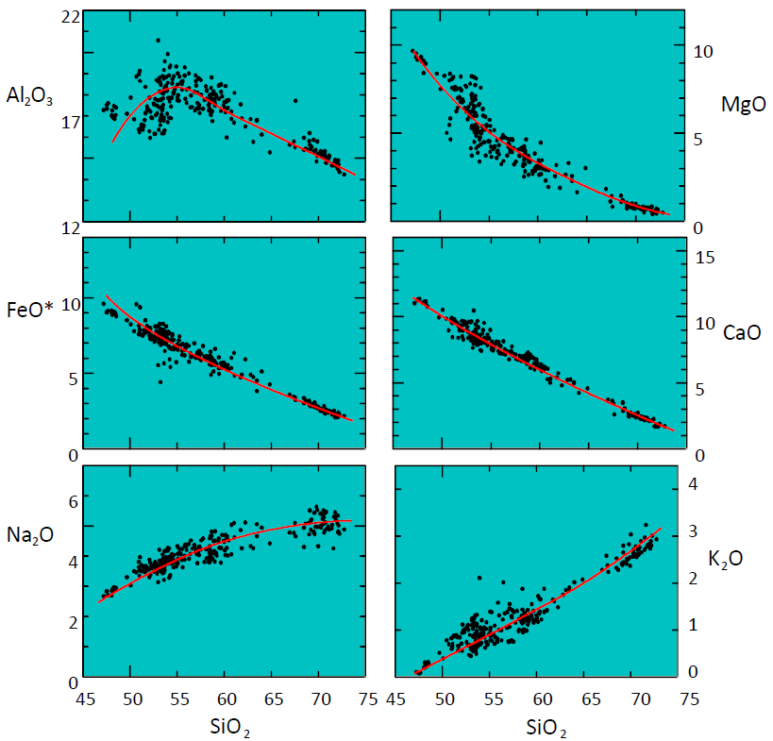
Στην πραγματικότητα παρατηρούμε μια μικρή διασπορά των τιμών, εκατέρωθεν της γραμμής τάσης (trendline)
2
Διαγράμματα Harker για 310 αναλύσεις δειγμάτων ηφαιστειακών πετρωμάτων, (ηπειρωτικού περιθωρίου Β. Αμερικής, (Crater Lake (Mt. Mazama), Oregon Cascades).

Slide 10
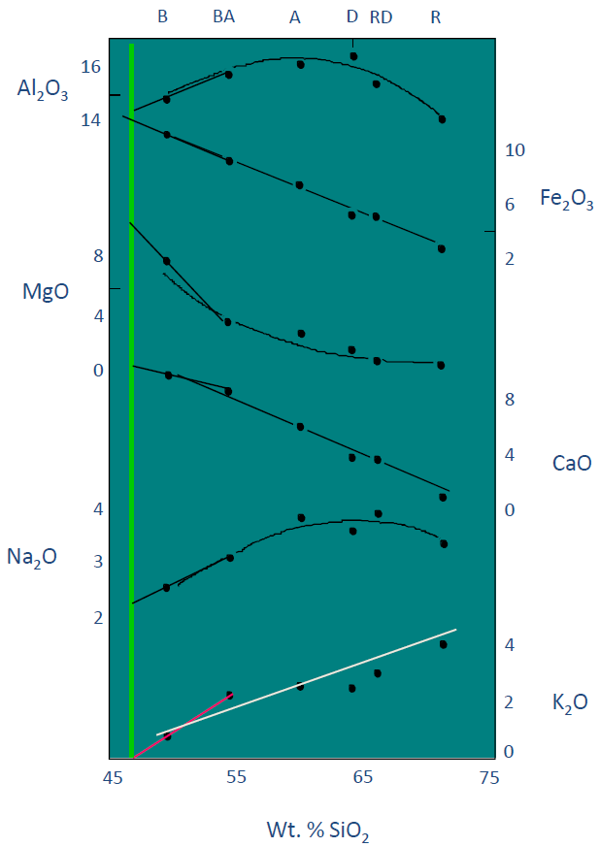
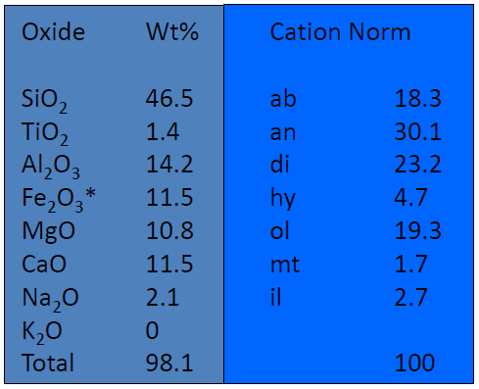
Προσομοίωση κλασματικής κρυστάλλωσης: BA → B → πράσινη γραμμή.
Αποτελέσματα:
απομάκρυνση πλαγιοκλάστου, ολιβίνη, πυροξένου και Fe-Ti οξειδίων
3
4
Then repeat for each increment BA → A etc.

Slide 11
Εξέλιξη Βασαλτικού μάγματος
Χρήσιμοι ορισμοί (τα 3 Π):
Πρωταρχικό μάγμα (Primary magma): πηγή προέλευσης, ο μανδύας, λόγω μερικής τήξης. Κύριες διεργασίες που προκαλούν διαφοροποίηση στη σύσταση των πρωταρχικών μαγμάτων:
Α) διαφορετικές αρχικές συστάσεις, δηλ. διαφορετικά υλικά στον μανδύα υφίσταται μερική τήξη (ετερογένεια στην πηγή του μάγματος).
Β) διαφορετικός βαθμός μερικής τήξης.
Γ) η μερική τήξη συντελείται υπό διαφορετικές συνθήκες πίεσης – θερμοκρασίας (μεταβολή τεκτονικό καθεστώς).
Ελάχιστα διαφοροποιημένο μάγμα (Πρωτογενές ή Primitive magma).
Μητρικό μάγμα (Parental magma): το λιγότερο διαφοροποιημένο μάγμα σε μια μαγματική σειρά, από το οποίο, θεωρούμε ότι, προέρχεται μια σειρά πετρωμάτων.
Η γραμμή μεταβολής σύστασης του τήγματος (Liquid line of descent): η γραμμή που συσχετίζει τη σύσταση του μητρικού μάγματος με τα μάγματα που προέρχονται από αυτό (μαγματική σειρά).
Μαγματική Διαφοροποίηση (Differentiation): η διεργασία που επιφέρει μεταβολή στη σύσταση του μητρικού μάγματος δημιουργώντας μια σειρά συστάσεων.

Slide 12
Μαγματικές Σειρές (συστάσεις πρωταρχικών μαγμάτων)
Κύριες Μαγματικές Σειρές:
– Αλκαλικές σειρές (κύρια πυριτική φάση - νεφελίνης στην κανονικοποιημένη ορυκτολογική σύσταση - Ne-normative)
– Υποαλκαλικές σειρές (κύρια πυριτική φάση χαλαζία non Ne-normative)
Θολεϊιτικές σειρές (Tholeiitic series)
Ασβεσταλκαλικές σειρές (Calc-alkaline series)
Με βάση το διάγραμμα AFM, γίνεται πιο αναλυτικός διαχωρισμός σε σε Θολεϊιτικές σειρές (Tholeiitic series) και Ασβεσταλκαλικές σειρές (Calc-alkaline series)
– A = K₂O + Na₂O
– F = FeO in wt.%
– M = MgO

Slide 13
Μαγματική Διαφοροποίηση
Κλασματική κρυστάλλωση.
Διαφορετικοί βαθμοί μερικής τήξης της ίδιας πηγής μάγματος.
Αφομοίωση («contamination») πετρωμάτων των φλοιού.
Ανάμειξη δύο ή περισσότερων τύπων μαγμάτων.
Αδυναμία ανάμειξης τηγμάτων (πχ. Πυριτικά – ανθρακικά τήγματα, πυριτικά – θειούχα τήγματα).

Slide 14
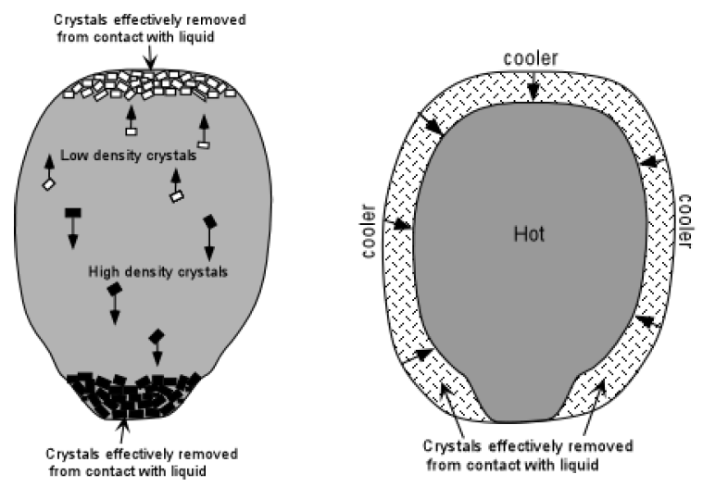
Μαγματική Διαφοροποίηση
1. Κλασματική κρυστάλλωση
Μηχανισμός διαχωρισμού κρυστάλλων από το μάγμα:
→βαρυτομετρικός διαχωρισμός ή επίπλευση ελαφρών κρυστάλλων
→Μέγεθος κρυστάλλου, ταχύτητα στερεοποίησης
→Θερμά ρεύματα στο μαματικό θάλαμο
-Σειρά τηγμάτων διαφορετικής σύστασης.
-Στρώσεις από συγκέντρωση κρυστάλλων (cumulates)
5

Slide 15
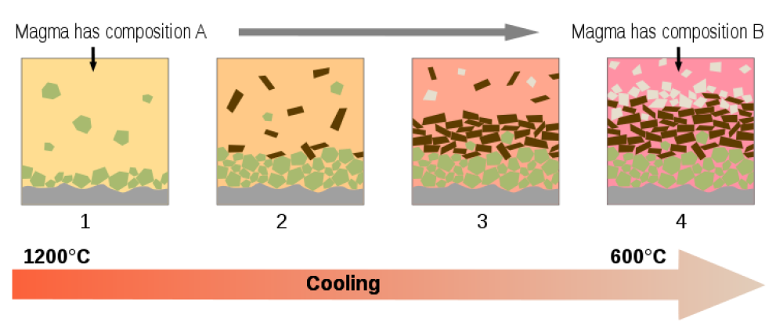
6

Slide 16
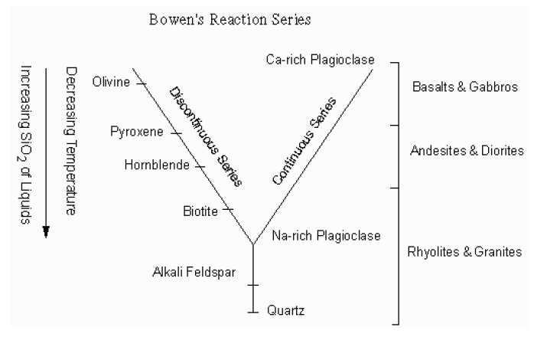
1. Κλασματική κρυστάλλωση
Σειρά κρυστάλλωσης ορυκτών
7
Σειρές αντίδρασης του Bowen: συνεχής και ασυνεχής σειρές.
Ζώνωση κρυστάλλων πχ. πλαγιοκλάστου, ολιβίνη κλπ.
Συνέπεια της κλασματικής κρυστάλλωσης

Slide 17
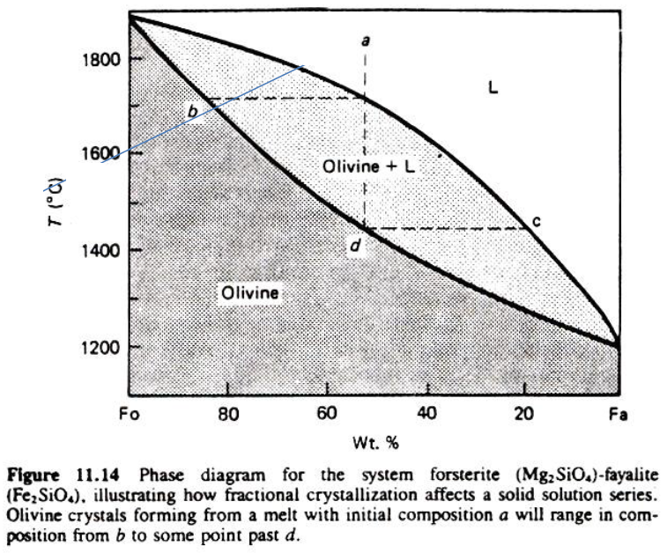
1. Κλασματική κρυστάλλωση
Σύστημα: Ολιβίνης – τήγμα
Κρύσταλλοι ολιβίνη αποτελούν στερεό διάλυμα, δηλ. συνεχή σειρά συστάσεων μεταξύ δύο ακραίων συστάσεων
Ολιβίνης - (Mg,Fe)2[SiO4]
Mg2SiO4 – Φοστερίτης (Fo)
Fe2SiO4 – Φαϋαλίτης (Fa)
Μάγμα σύστασης a, όταν φτάσει σε Τ 1700 C, δώσει τους πρώτους κρυστάλλους ολβίνη. Οι κρύσταλλοι αυτοί θα έχουν σύσταση (b): 80% Fo ενώ το τήγμα που συνυπάρχει με τους πρώτους κρυστάλλους έχει σύσταση 50% Fo.
8

Slide 18
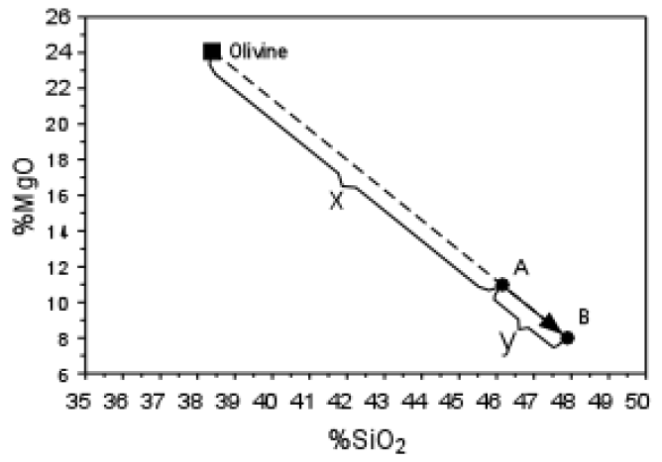
1. Κλασματική κρυστάλλωση
1) Απλή περίπτωση:
Κλασματική κρυστάλλωση μόνο Ολιβίνη από ένα αρχικό μάγμα με σύσταση (Α) → αποχωρισμός κρυστάλλων ολιβίνη θα οδηγήσει τη σύσταση του μάγματος στο (Β)
Κανόνας του Lever
Ποσοστό (%) κλασματικής κρυστάλλωσης Ολιβίνη
= [y/(x + y)]*100
9

Slide 19
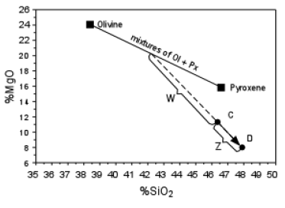
1. Κλασματική κρυστάλλωση
2) Περίπλοκη περίπτωση:
Κλασματική κρυστάλλωση
Ολιβίνη (50%) + Πυροξένου (50%) από ένα αρχικό μάγμα με σύσταση (C) → αποχωρισμός κρυστάλλων θα οδηγήσει τη σύσταση του μάγματος στο (D).
Κανόνας του Lever
Ποσοστό (%) κλασματικής κρυστάλλωσης
= [z/(w + z)]*100
10

Slide 20
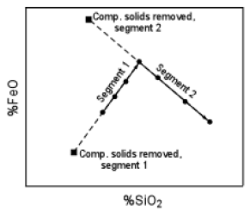
1. Κλασματική κρυστάλλωση
3) Ακόμα πιο περίπλοκη περίπτωση:
αλλαγή στο συνδιασμό των ορυκτών που αποχωρίζονται από το μάγμα, προκαλεί αλλαγή στη κλίση της γραμμής.
11

Slide 21
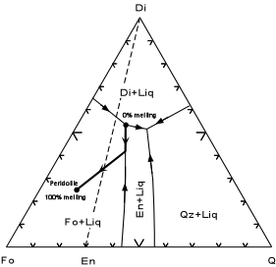
2. Διαφορετικοί βαθμοί μερικής τήξης της ίδιας πηγής μάγματος
Παράδειγμα: Μερική τήξη μανδυακού υλικού ⬄ Περιδοτίτη (Ολιβίνη+Ορθοπυρόξενος+Κλινοπυρόξενος)
Προϋπόθεση για να τηχθεί το υλικό του ανώτερου μανδύα είναι, να έχει τη σύσταση του ευτηκτικού σημείου: μίγμα 35 % Ολιβίνη (Fo) – 45% Κλινοπυρόξενου (Di) – 20 % Χαλαζία (Q)
Όσο αυξάνει ο βαθμός μερικής τήξης, η σύσταση του τήγματος μετατοπίζεται: 1 → 2 → 3 (πιο Ολιβινικό)
Συμπέρασμα: Από την ίδια πηγή μάγματος, όσο αυξάνει ο βαθμός μερικής τήξης, προκύπτουν τήγματα (μάγματα) διαφορετικής σύστασης.
Σειρά μερικής τήξης των ορυκτών, όσο αυξάνει ο βαθμός μερικής τήξης:
Διοψίδιος (εξαφάνιση διοψιδίου, β.μ.τ > 23% )
εξαφάνιση Ενστατίτης: (2) → (3)
100% τήξη = περιδοτίτη (3)
Ευτηκτικό σημείο (1)
Di + En + Ol + Liquid
Τήγμα - 1
Τήγμα - 2
- 3
Διάγραμμα Φάσεων του συστήματος: Di – Fo – Q
12

Slide 22
Μοντέλα μερικής τήξης
(a) Σε ισορροπία (Equilibrium partial melting ή batch melting) < - > κλασματικής κρυστάλλωσης
(β) Μερική τήξη κατά κλάσματα (Fractional melting or incremental batch melting)
(γ) Τήξη ζώνης (Zone melting)

Slide 23
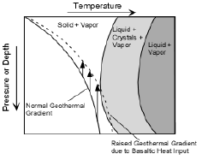
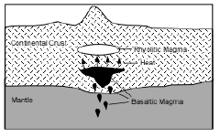
3. Ανάμειξη μαγμάτων (magma mixing)
Ανάμειξη δύο διαφορετικών μαγμάτων που σχηματίζουν ένα μάγμα ενδιάμεσης σύστασης.
13

Slide 24
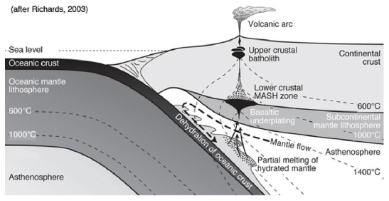
Ανάμειξη μαγμάτων σε περιβάλλον σύγκλισης πλακών
14

Slide 25
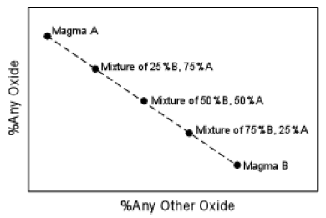
3. Ανάμειξη μαγμάτων
Ενδείξεις στη χημική σύσταση.
Στα διαδυκά διαγράμματα οξειδίου – οξειδίου η διεργασία της ανάμειξης μας δίνει ευθείες γραμμές.
Οι αναλογίες μίξης θα πρέπει να είναι ίδιες σε όλα τα διαγράμματα οξειδίων
15

Slide 26
ΙΧΝΟΣΤΟΙΧΕΙΑ
Πως οι διεργασίες μαγματικής διαφοροποίησης οδηγούν στην κατανομή (χημική κλασμάτωση) των ιχνοστοιχείων στα πετρώματα?

Slide 27
Συντελεστής Κατανομής (Partition coefficient) K_{d}=C_{s}/C_{l}
ανταγωνιστικό, μη ανταγωνιστικό (σε σχέση με κάποιο ορυκτό)
Ολικό Σεντελεστή Κατανομής (Bulk repartition coefficient) D = S K_{d} X_{i} , όπου, X_{i} είναι η % αναλογία του κάθε ορυκτού (i) στο πέτρωμα.

Slide 28
Κατανομή των ιχνοστοιχείων
Οι τιμές των K_{d} και D_{A} μας δείχνουν την τάση ενός στοιχείου να προτιμά, λιγότερο ή περισσότερο, τη στερεά φάση από το τήγμα
D_{A} > 1 Tο στοιχείο είναι ανταγωνιστικό - compatible (συλλαμβάνεται - “captured”).
Ni, Cr, Co, etc.
D_{A} = 1 The element is ουδέτερο - neutral (“camouflaged”).
D_{A} << 1 Το στοιχείο είναι μη ανταγωνιστικό -incompatible (ελεύθερο - “released”)
- Large Ion Lithophile Elements (LILE): K, Rb, Sr, Ba,
- Zr, U, Th, REE,
- High field strength elements (Nb, Ta, Ti, Zr, Hf)

Slide 29
Συνοψίζοντας...
Συμπέρασμα:
Τα μη Ανταγωνιστικά στοιχεία (incompatible) έχουν k_{d}<1 για όλα τα κοινά ορυκτά στο μανδύα.
Έτσι, τα μη Ανταγωνιστικά στοιχεία έχουν και το D < 1, στα μανδυακά πετρώματα (περιδοτίτες) , γιατί οι ενέργειες που απαιτούνται για τις υποκατστάσεις τους είναι πολύ υψηλές, σε όλα τα μανδυακά ορυκτά.

Slide 30
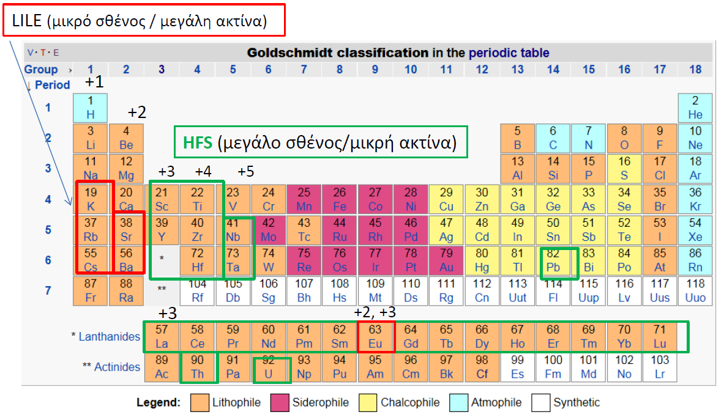
Περιοδικός Πίνακας- Γεωχημική θεώρηση
16

Slide 31
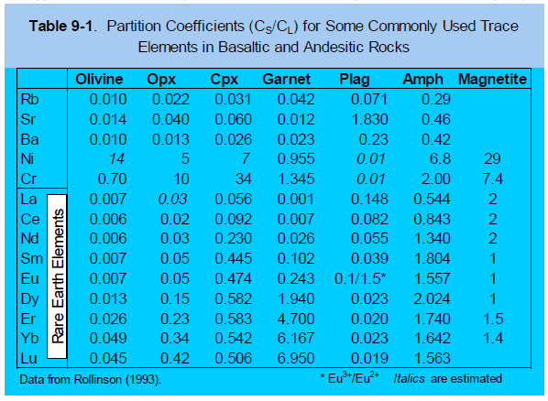
Η ανταγωνιστικότητα εξαρτάται από τα είδη των ορυκτών και των μαγμάτων που μελετάμε.
Ποιά στοιχεία είναι ανταγωνιστικά σε ένα βασαλτικό πέτρωμα? Γιατί?
17

Slide 32
Παράδειγμα
Υπολογίζουμε το D του Y_{b} για ένα…
Λερζόλιθο (80% Ol, 10% Opx, 10%Cpx)
Λερζόλιθο που περιέχει γρανάτη (70% Ol, 10% Opx-Cpx-Gt)
Υπολογίζουμε το D του Sr για …
Στρώσεις συσώρευσης κρυστάλλων Cpx-Plag (cumulate) (50/50)
Στρώσεις συσώρευσης κρυστάλλων Cpx-Opx (cumulate) (50/50)
Πως θα εξελιχθεί η σύσταση του υπολειμματικού τήγματος?

Slide 33
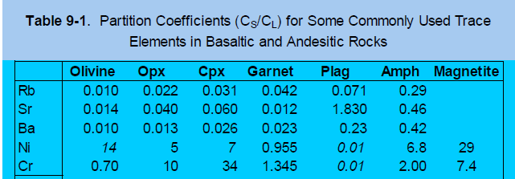
Εξιχνίαση συγκεκριμένων ορυκτών:
Ni μεγάλη κλασμάτωση → ολιβίνη > πυρόξενο.
Cr και Sc → πυροξένους » ολιβίνη.
Με βάση το λόγο Ni/Cr ή Ni/Sc μπορούμε να διακρίνουμε την επίδραση του ολιβίνη ή αυγίτη σε ένα μάγμα ή σε μια μαγματική σειρά πετρωμάτων που προήρθαν από μερική τήξη ή κλασματική κρυστάλλωση.
18

Slide 34
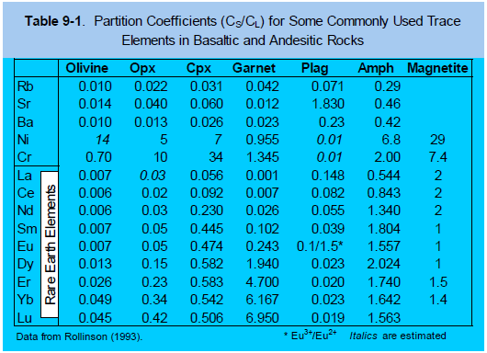
Υπόθεση εργασίας:
κλασματική κρυστάλλωση καθαρών φάσεων Ολιβίνη ή Κλινοπυρόξενου
19

Slide 35
Sr και Ba (μη ανταγωνιστικά στοιχεία)
Sr αποκλείεται από τα περισσότερα κοινά ορυκτά, εκτός από το πλαγιόκλαστο (plagioclase)
Ba ομοίως, αποκλείεται από τα περισσότερα κοινά ορυκτά εκτός από τον αλκαλικό άστριο (alkali feldspar)
ο λόγος Ba/Sr μας βοηθά να διακρίνουμε εάν κρυσταλλώνεται Κ-ουχος άστριος (Kspar) ή Πλαγιόκλαστο (Plag)

Slide 36
Λόγος δύο ιχνοστοιχείων
Sr και Ba είναι μη ανταγωνιστικά στοιχεία: → εισέρχονται στα πρώτα τήγματα κατά τη διεργασία της μερικής τήξης, ή εμπλουτίζονται συνεχώς στα υπολειματικά ρευστά της κλασματικής κρυστάλλωσης.
Μεταβολή της τάσης αυτής συμβαίνει όταν στα ορυκτά της κ.κ συμπεριλαμβάνεται το Πλαγιόκλαστο ή/και Κ-άστριος.
Επειδή η σειρά κρυστάλλωσης είναι Πλαγιόκλαστο > Ορθόκλαστο , ο λόγος Ba/Sr θα αυξάνεται όσο διαρκεί η κρυστάλλωση του πλαγιόκλαστου και εν συνεχεία όταν αρχίζει να κρυσταλλώνεται ορθόκλαστο θα αρχίζει να μειώνεται.

Slide 37
ΠΑΡΑΔΕΙΓΜΑ:
Υπολογισμός του συντελεστή κατανομής ενός στοιχείου σε ένα μαγματικό σύστημα.
Ολικός συντελεστής κατανομής “bulk Kd”, ή D.
Πχ. για ένα βασαλτικό πέτρωμα, με σύσταση: 45% olivine, 35% opx and 20% cpx πως υπολογίζουμε το D του Rb και του Co.
Χρησιμοποιώντας δεδομένα του Kd από ένα Πίνακα δεδομένων.
D= k^{ol/l} . x^{ol} + k^{opx/l} .x^{opx} + k^{cpx/l} . x^{cpx} .........

Slide 38
Υπολογισμός:
 | Κ_{d} ol | Κ_{d} opx | Κ_{d} cpx | Bulk Κ_{d} or D
Rb | 0,006 | 0,03 | 0,14 | 0,45*0,006 + 0,35*0,03 + 0,2*0,04 = 0.021
Co | 3,8 | 3 | 1,2 | 0,45*3,8 + 0,35*3 + 0,2*1,2 = 3,0
Συμπέρασμα:
για το σύστημα που μελετάμε
Rb D < 0.01  μη-ανταγωνιστικό (incompatible)
Co D > 1  ανταγωνιστικό (compatible)

Slide 39
Κανονικοποίηση συστάσεων στα διαγράμματα
Για λόγους εξομάλυνσης των τιμών.
Διαιρώντας όλες τις συστάσεις με μια κοινή σύσταση, μπορούμε να κάνουμε συγκρίσεις.
Η σύσταση του χονδρίτη μετεωρίτη θεωρείται ότι αντιπροσωπεύει την πρωταρχική σύσταση της γης πριν υποστεί διαφοροποίηση (φλοιό-μανδύα-πυρήνα).
Σε μια μαγματική σειρά, το λιγότερο διαφοροποιημένο δείγμα μπορεί να χρησιμοποιηθεί για την κανονικοποίηση των υπολοίπων δειγμάτων.

Slide 40
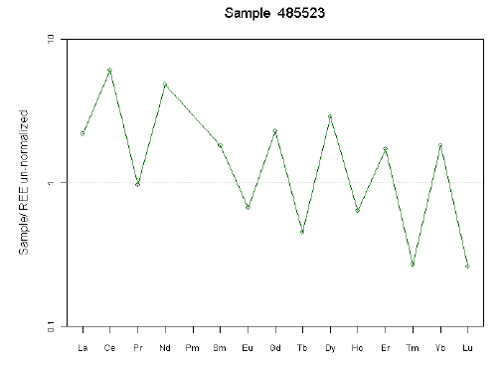
Συγκέντρωση REE στο δείγμα
20

Slide 41
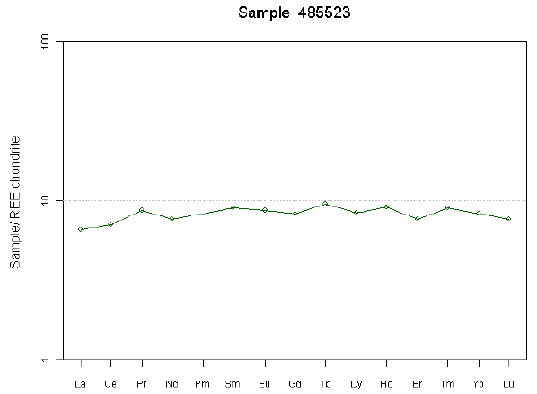
..κανονικοποιημένη σύσταση

Slide 42
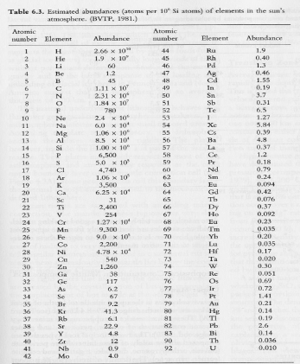
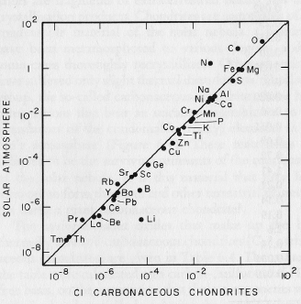
Σύσταση των Χονδριτών (C1 Carbonaceous Chondrites) vs. Ηλιακού συστήματος
21
22

Slide 43
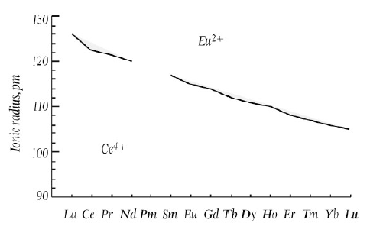
Ιοντική Ακτίνα των REΕ
23

Slide 44
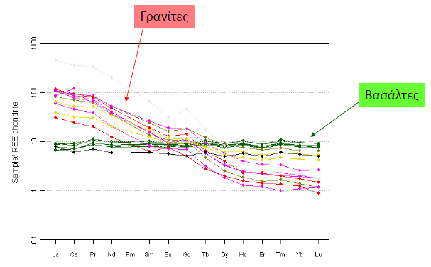
Συγκρίσεις στα REE “patterns”
24

Slide 45
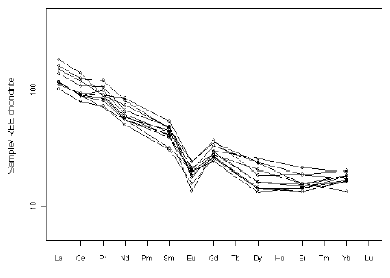
“ανωμαλία” στο Eu
25
Granites from the Cape Granite Suite
Darling-Vredenburg area

Slide 46
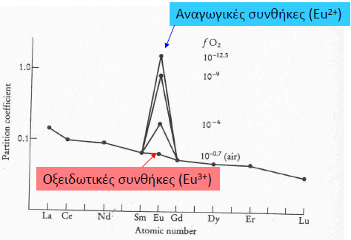
Kd’s για το Πλαγιόκλαστο
REEs συνήθως έχουν σθένος ³⁺ (La³⁺ , etc.)
Eu: μπορεί να είναι ως Eu³⁺ ή Eu²⁺
Eu²⁺ πολύ ανταγωνιστικό
26

Slide 47
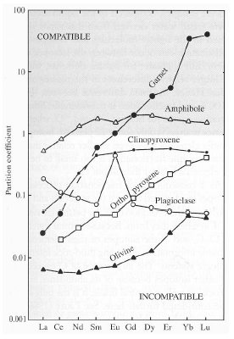
Συντελεστές Κατανομής για τις REEs
K_{d} = C_{s}/C_{l} = concentration in mineral/concentration in melt
27

Slide 48
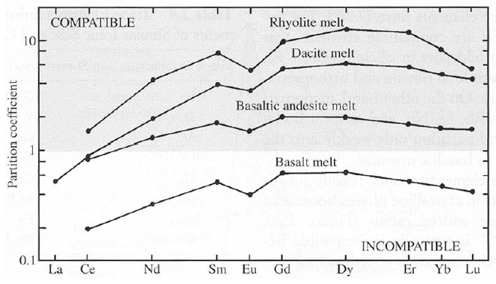
Συντελεστές Κατανομής των REE στα τήγματα
28

Slide 49
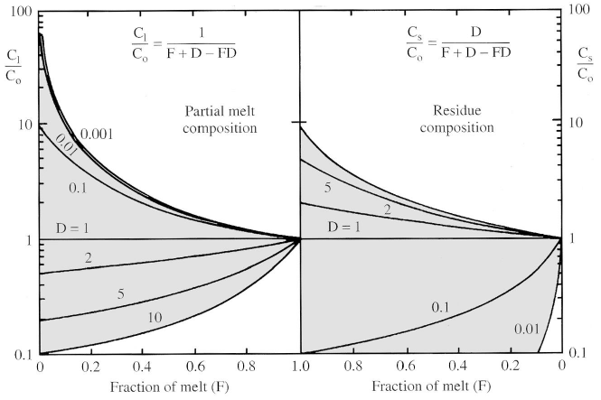
Κλασμάτωση ιχνοστοιχείων
29

Slide 50
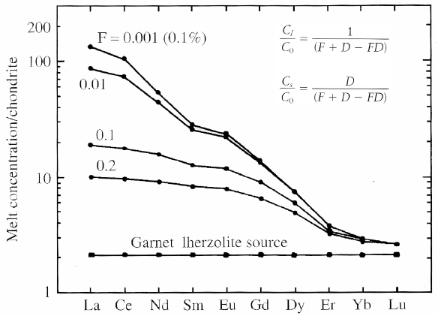
Κλασμάτωση ιχνοστοιχείων (μικρό βαθμό μερικής τήξης)
30

Slide 51
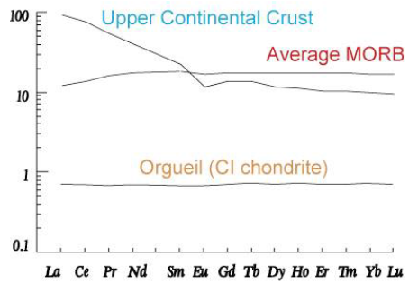
Κανονικοποιημένα διαγράμματα REE (ως προς τη σύσταση του Chondrite)
31

Slide 52
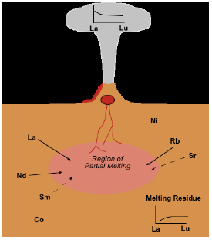
Κλασμάτωση Ιχνοστοιχείων κατά τη διεργασία της μερικής τήξης
32
From: http://www.geo.cornell.edu/geology/classes/geo302

Slide 53
Χρηματοδότηση
Το παρόν εκπαιδευτικό υλικό έχει αναπτυχθεί στo πλαίσιo του εκπαιδευτικού έργου του διδάσκοντα.
Το έργο «Ανοικτά Ακαδημαϊκά Μαθήματα στο Πανεπιστήμιο Αθηνών» έχει χρηματοδοτήσει μόνο την αναδιαμόρφωση του εκπαιδευτικού υλικού.
Το έργο υλοποιείται στο πλαίσιο του Επιχειρησιακού Προγράμματος «Εκπαίδευση και Δια Βίου Μάθηση» και συγχρηματοδοτείται από την Ευρωπαϊκή Ένωση (Ευρωπαϊκό Κοινωνικό Ταμείο) και από εθνικούς πόρους.

Slide 54
Σημειώματα

Slide 55
Σημείωμα Ιστορικού Εκδόσεων Έργου
Το παρόν έργο αποτελεί την έκδοση 1.0.

Slide 56
Σημείωμα Αναφοράς
Copyright Εθνικόν και Καποδιστριακόν Πανεπιστήμιον Αθηνών, Χριστίνα Στουραϊτη 2015. Χριστίνα Στουραϊτη. «Γεωχημεία. Γεωχημικές διεργασίες στο εσωτερικό της γης». Έκδοση: 1.0. Αθήνα 2015. Διαθέσιμο από τη δικτυακή διεύθυνση: http://opencourses.uoa.gr/courses/GEOL2/.

Slide 57
Σημείωμα Αδειοδότησης
Το παρόν υλικό διατίθεται με τους όρους της άδειας χρήσης Creative Commons Αναφορά, Μη Εμπορική Χρήση Παρόμοια Διανομή 4.0 [1] ή μεταγενέστερη, Διεθνής Έκδοση. Εξαιρούνται τα αυτοτελή έργα τρίτων π.χ. φωτογραφίες, διαγράμματα κ.λ.π., τα οποία εμπεριέχονται σε αυτό και τα οποία αναφέρονται μαζί με τους όρους χρήσης τους στο «Σημείωμα Χρήσης Έργων Τρίτων».
[1] http://creativecommons.org/licenses/by-nc-sa/4.0/
Ως Μη Εμπορική ορίζεται η χρήση:
που δεν περιλαμβάνει άμεσο ή έμμεσο οικονομικό όφελος από την χρήση του έργου, για το διανομέα του έργου και αδειοδόχο
που δεν περιλαμβάνει οικονομική συναλλαγή ως προϋπόθεση για τη χρήση ή πρόσβαση στο έργο
που δεν προσπορίζει στο διανομέα του έργου και αδειοδόχο έμμεσο οικονομικό όφελος (π.χ. διαφημίσεις) από την προβολή του έργου σε διαδικτυακό τόπο
Ο δικαιούχος μπορεί να παρέχει στον αδειοδόχο ξεχωριστή άδεια να χρησιμοποιεί το έργο για εμπορική χρήση, εφόσον αυτό του ζητηθεί.

Slide 58
Διατήρηση Σημειωμάτων
Οποιαδήποτε αναπαραγωγή ή διασκευή του υλικού θα πρέπει να συμπεριλαμβάνει:
το Σημείωμα Αναφοράς
το Σημείωμα Αδειοδότησης
τη δήλωση Διατήρησης Σημειωμάτων
το Σημείωμα Χρήσης Έργων Τρίτων (εφόσον υπάρχει)
μαζί με τους συνοδευόμενους υπερσυνδέσμους.

Slide 59
Σημείωμα Χρήσης Έργων Τρίτων (1/5)
Το Έργο αυτό κάνει χρήση των ακόλουθων έργων:
Εικόνες/Σχήματα/Διαγράμματα/Φωτογραφίες
Εικόνα 1: Διάγραμμα Wt% Oxide-Wt% SiO₂. Copyright Tulane University. Σύνδεσμος: http://www.tulane.edu/~sanelson/eens212/magmadiff.htm. Πηγή: www.tulane.edu
Εικόνα 2: Copyrighted.
Εικόνα 3: Copyrighted.
Εικόνα 4: Copyrighted.
Εικόνα 5: Κλασματική κρυστάλλωση. Copyright wikimedia.org. Σύνδεσμος: http://commons.wikimedia.org/wiki/Category:Petrology_diagrams. Πηγή: commons.wikimedia.org

Slide 60
Σημείωμα Χρήσης Έργων Τρίτων (2/5)
Εικόνα 6: Fractional crystallization. CC BY-SA Wikimedia Commons. Σύνδεσμος: http://commons.wikimedia.org/wiki/Category:Petrology_diagrams. Πηγή: commons.wikimedia.org
Εικόνα 7: Bown’s Reaction series. Copyright Tulane University. Σύνδεσμος: http://www.tulane.edu/~sanelson/eens1110/igneous.htm. Πηγή: www.tulane.edu
Εικόνα 8: Phase diagram for the system fosterite-fayalite. Copyright University of HAWAI’I, SOEST. Σύνδεσμος: http://www.soest.hawaii.edu/krubin/GG325/lect36.pdf. Πηγή: www.soest.hawaii.edu.
Εικόνα 9: Κλασματική κρυστάλλωση. Copyright Tulane University. Σύνδεσμος: http://www.tulane.edu/~sanelson/eens212/magmadiff.htm. Πηγή: www.tulane.edu
Εικόνα 10: Κλασματική κρυστάλλωση. Copyright Tulane University. Σύνδεσμος: http://www.tulane.edu/~sanelson/eens212/magmadiff.htm. Πηγή: www.tulane.edu

Slide 61
Σημείωμα Χρήσης Έργων Τρίτων (3/5)
Εικόνα 11: Κλασματική κρυστάλλωση. Copyright Tulane University. Σύνδεσμος: http://www.tulane.edu/~sanelson/eens212/magmadiff.htm. Πηγή: www.tulane.edu
Εικόνα 12: Διαφορετικοί βαθμοί μερικής τήξης. Copyright Tulane University. Σύνδεσμος: http://www.tulane.edu/~sanelson/eens212/magmadiff.htm. Πηγή: www.tulane.edu.
Εικόνα 13: Ανάμειξη μαγμάτων. Copyright Tulane University. Σύνδεσμος: http://www.tulane.edu/~sanelson/eens1110/igneous.htm. Πηγή: www.tulane.edu
Εικόνα 14: Copyrighted. Πηγή: Richards, 2003.
Εικόνα 15: Copyrighted.
Εικόνα 16: Περιοδικός πίνακας. Copyrighted.

Slide 62
Σημείωμα Χρήσης Έργων Τρίτων (4/5)
Εικόνα 17: Copyrighted.
Εικόνα 18: Copyrighted.
Εικόνα 19: Copyrighted.
Εικόνα 21: Copyrighted.
Εικόνα 22: Copyrighted.
Εικόνα 23: Copyrighted.
Εικόνα 24: Copyrighted.
Εικόνα 25: Copyrighted.
Εικόνα 26: Copyrighted.
Εικόνα 27: Copyrighted.

Slide 63
Σημείωμα Χρήσης Έργων Τρίτων (5/5)
Εικόνα 28: Copyrighted.
Εικόνα 29: Copyrighted.
Εικόνα 30: Copyrighted.
Εικόνα 31: Copyrighted.
Εικόνα 32: Copyrighted. Σύνδεσμος: http://www.geo.cornell.edu/geology/classes/geo302. Πηγή: www.geo.cornell.edu.

